Slide 1
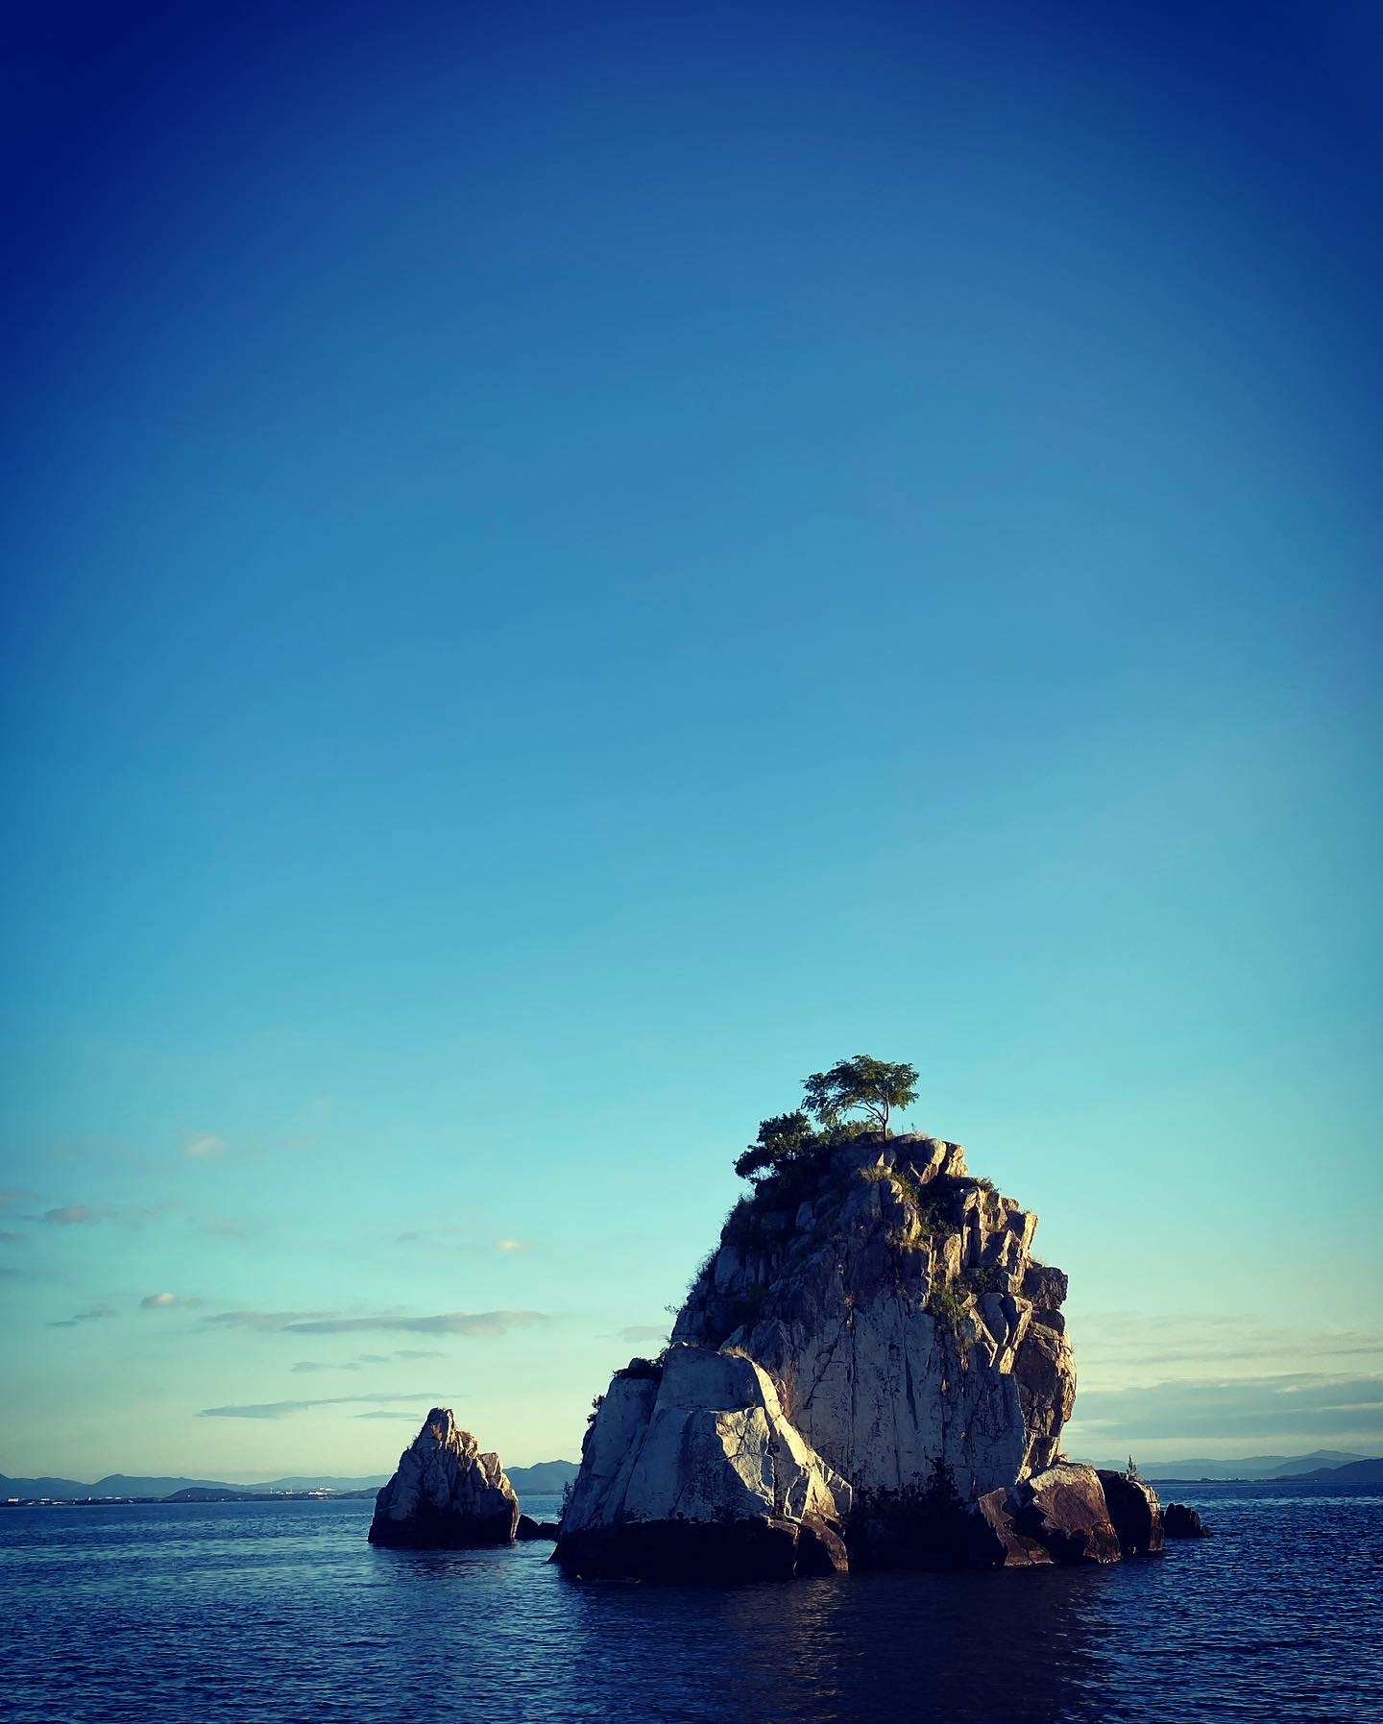
はじめに
考察
ここにテキストを貼り付けてください
・レイアウト、項目数は自由に変更可能です
・推奨フォント:MSゴシック、MS明朝、Arial
※フォントは統一してください
ここにテキストを貼り付けてください
・レイアウト、項目数は自由に変更可能です
・推奨フォント:MSゴシック、MS明朝、Arial
※フォントは統一してください
方法
例:画像・写真
ここにテキストを貼り付けてください
・レイアウト、項目数は自由に変更可能です
・推奨フォント:MSゴシック、MS明朝、Arial
※フォントは統一してください
SAMPLE
結果
結論
ここにテキストを貼り付けてください
・レイアウト、項目数は自由に変更可能です
・推奨フォント:MSゴシック、MS明朝、Arial
※フォントは統一してください
ここにテキストを貼り付けてください
・レイアウト、項目数は自由に変更可能です
・推奨フォント:MSゴシック、MS明朝、Arial
※フォントは統一してください
SAMPLE
COI開示
演題発表に関連し、開示すべきCOI関係にある企業などはない

